Slide 1


Notes:
Skyfie 1: 3min
Skyfie 1: Welkom terug by die laaste les in hierdie reeks en terselfdertyd die laaste les van die kurrikulum vir die jaar. Jy sal vandag die geleentheid kry om 'n paar vrae te oefen wat ooreenstem met die soort vrae wat jy aan die einde van die jaar se assessering sal sien.
In ons vorige les het ons na vooroordeel in sport gekyk en veral op vroue gefokus. Kan jy ander vorme van vooroordeel noem? (Laat leerders die geleentheid toe om te antwoord) Antwoorde kan insluit:
Verskillende rasse
Gestremdhede
Verskillende syfers bv. ysskaaser is oorgewig
Onlangse twis is vroue met hoë testosteroonvlakke soos Caster Semenya
Vooroordeel is 'n voorbeeld van een van baie onregverdige praktyke in sport. Vandag gaan ons weer kyk na sommige van die verskillende maniere waarop mense oneties in sport optree. Kom ons begin!

Slide 2

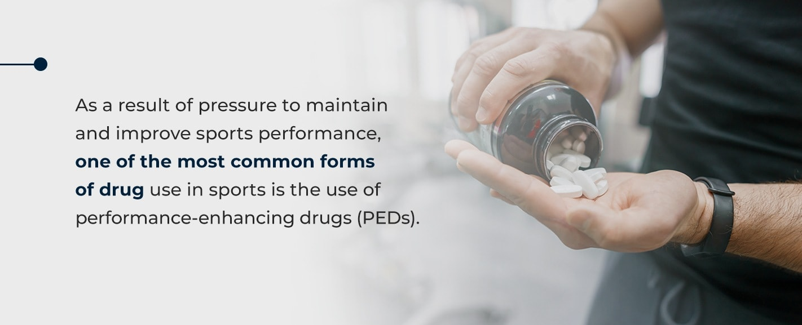
Wanpraktyke in sport
Dwelmgebruik
Notes:
Skyfie 2: 4min Bespreking en Onderrig
Skyfie 2: Daar is 'n toename in PVM's of prestasieverbeterende middels in sport. Party atlete meen dat die druk om te presteer te veel is en daarom gebruik hulle hierdie middels. Steroïedes is 'n groep dwelms wat mense help om spiere te bou. Ander dwelms verhoog stamina en keer dat atlete moeg word.
Gee leerders 5min om hierdie drie vrae te bespreek:
Dink jy ons het 'n probleem in skoolsport met leerders wat dwelms gebruik om hul liggame te verbeter om beter in sport te presteer?
Kan jy sport noem waarin jy dink dat dit 'n probleem sou wees?
In watter gevaar dink jy is 'n persoon as hulle hierdie middels gebruik?

Slide 3
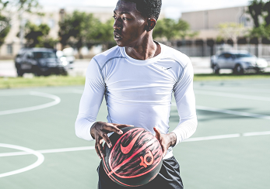
Dwelmgebruik
Steroïede in Hoërskool Sport - Tieners kan eksperimenteer met steroïedes om spiere te bou en op hoër vlakke in atletiek te presteer, maar hulle kan onbewus wees van die gevare vir hul fisiese en geestelike gesondheid.
Notes:
Skyfie 3 & 4: 10min
Steroïede in Hoërskool Sport - Tieners kan eksperimenteer met steroïedes om spiere te bou en op hoër vlakke in atletiek te presteer, maar hulle kan onbewus wees van die gevare vir hul fisiese en geestelike gesondheid.

Slide 4
SIDE EFFECTS of Anabolic Steroids
Mans kan die volgende ontwikkel:
Prominente borste
Gekrimpte testikels
Onvrugbaarheid
Prostaatklier vergroting
Vroue kan die volgende ontwikkel:
'n Dieper stem, wat onomkeerbaar kan wees
'n Vergrote klitoris, wat onomkeerbaar kan wees
Verhoogde liggaamshare
Blesheid, wat onomkeerbaar kan wees
Ongereelde of afwesige menstruasie
Beide mans en vroue kan die volgende ervaar:
Ernstige aknee
Verhoogde risiko van tendinitis en tendonbreuke
Lewerafwykings en gewasse
Hoë bloeddruk (hipertensie)
Hart- en bloedsomloopprobleme
Aggressiewe gedrag, woede of geweld
Psigiatriese versteurings, soos depressie
Dwelm-afhanklikheid
Infeksies of siektes soos MIV of hepatitis as jy die middels inspuit
Geïnhibeerde groei en ontwikkeling, en die risiko van toekomstige gesondheidsprobleme by tieners
Notes:
Skyfie 4: Voltooi Aktiwiteit 1 op Les 3 - Werkkaart terwyl ons kortliks kyk na sommige van die gevare van die gebruik van hierdie middels:
Mans kan die volgende ontwikkel:
Prominente borste
Gekrimpte testikels
Onvrugbaarheid
Prostaatklier vergroting
Vroue kan die volgende ontwikkel:
'n Dieper stem, wat onomkeerbaar kan wees
'n Vergrote klitoris, wat onomkeerbaar kan wees
Verhoogde liggaamshare
Blesheid, wat onomkeerbaar kan wees
Ongereelde of afwesige menstruasie
Beide mans en vroue kan die volgende ervaar:
Ernstige aknee
Verhoogde risiko van tendinitis en tendonbreuke
Lewerafwykings en gewasse
Hoë bloeddruk (hipertensie)
Hart- en bloedsomloopprobleme
Aggressiewe gedrag, woede of geweld
Psigiatriese versteurings, soos depressie
Dwelm-afhanklikheid
Infeksies of siektes soos MIV of hepatitis as jy die middels inspuit
Geïnhibeerde groei en ontwikkeling, en die risiko van toekomstige gesondheidsprobleme by tieners
Vra leerders om Aktiwiteit 2 op Les 3 - Werkkaart te voltooi
Deur van al hierdie moontlike newe-effekte te weet, dink jy dit is die moeite werd om "ten alle koste te wen?"
As dit so gevaarlik is, waarom neem tieners nog steeds die dwelms?
Beveel DRIE maniere aan om die gevaar van dwelms op skool te kommunikeer.

Slide 5
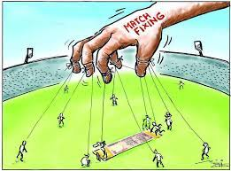
Partydige skeidsregters: Dit gebeur wanneer 'n onregverdige skeidsregter nie die nodige aksie in 'n wedstryd neem nie en 'n speler onregverdig seergemaak word. Die situasie word dan verder verskerp wanneer die span aggressief betrokke raak en 'n geveg uitbreek. Nog 'n voorbeeld kan in sokker wees wanneer 'n speler van een span afgestuur word vir 'n ernstige hoë stewel. 'n Speler doen dieselfde ding teenoor die ander span, maar niks gebeur nie. Onthou, amptenare moet regverdig en konsekwent wees vir al die spelers.
Wedstrydknoeiery: Wedstrydknoeiery vind plaas wanneer spelers doelbewus sleg speel om 'n spel te verloor. Gewoonlik sodat diegene wat op die speler of span wed, geld sal verdien. Dit is onregverdig en oneties wanneer die doel van die spel billike mededinging is.
WANADMINISTRASIE in sport - Wanneer diegene wat na die sport moet omsien, dit nie behoorlik administreer nie. Insluitend:
Geld word misbruik en vermors
Sportbyeenkomste word nie goed beplan nie
Korrupsie vind plaas
Notes:
Skyfie 5 & 6: 10min
Skyfie 5: Hier is nog DRIE voorbeelde van onbillike praktyke in sport.
Wedstrydknoeiery: Wedstrydknoeiery vind plaas wanneer spelers doelbewus sleg speel om 'n spel te verloor. Gewoonlik sodat diegene wat op die speler of span wed, geld sal verdien. Dit is onregverdig en oneties wanneer die doel van die spel billike mededinging is.
Partydige skeidsregters: Dit gebeur wanneer 'n onregverdige skeidsregter nie die nodige aksie in 'n wedstryd neem nie en 'n speler onregverdig seergemaak word. Die situasie word dan verder verskerp wanneer die span aggressief betrokke raak en 'n geveg uitbreek. Nog 'n voorbeeld kan in sokker wees wanneer 'n speler van een span afgestuur word vir 'n ernstige hoë stewel. 'n Speler doen dieselfde ding teenoor die ander span, maar niks gebeur nie. Onthou, amptenare moet regverdig en konsekwent wees vir al die spelers.
WANADMINISTRASIE in sport - Wanneer diegene wat na die sport moet omsien, dit nie behoorlik administreer nie. Insluitend:
Geld word misbruik en vermors
Sportbyeenkomste word nie goed beplan nie
Korrupsie vind plaas

Slide 6
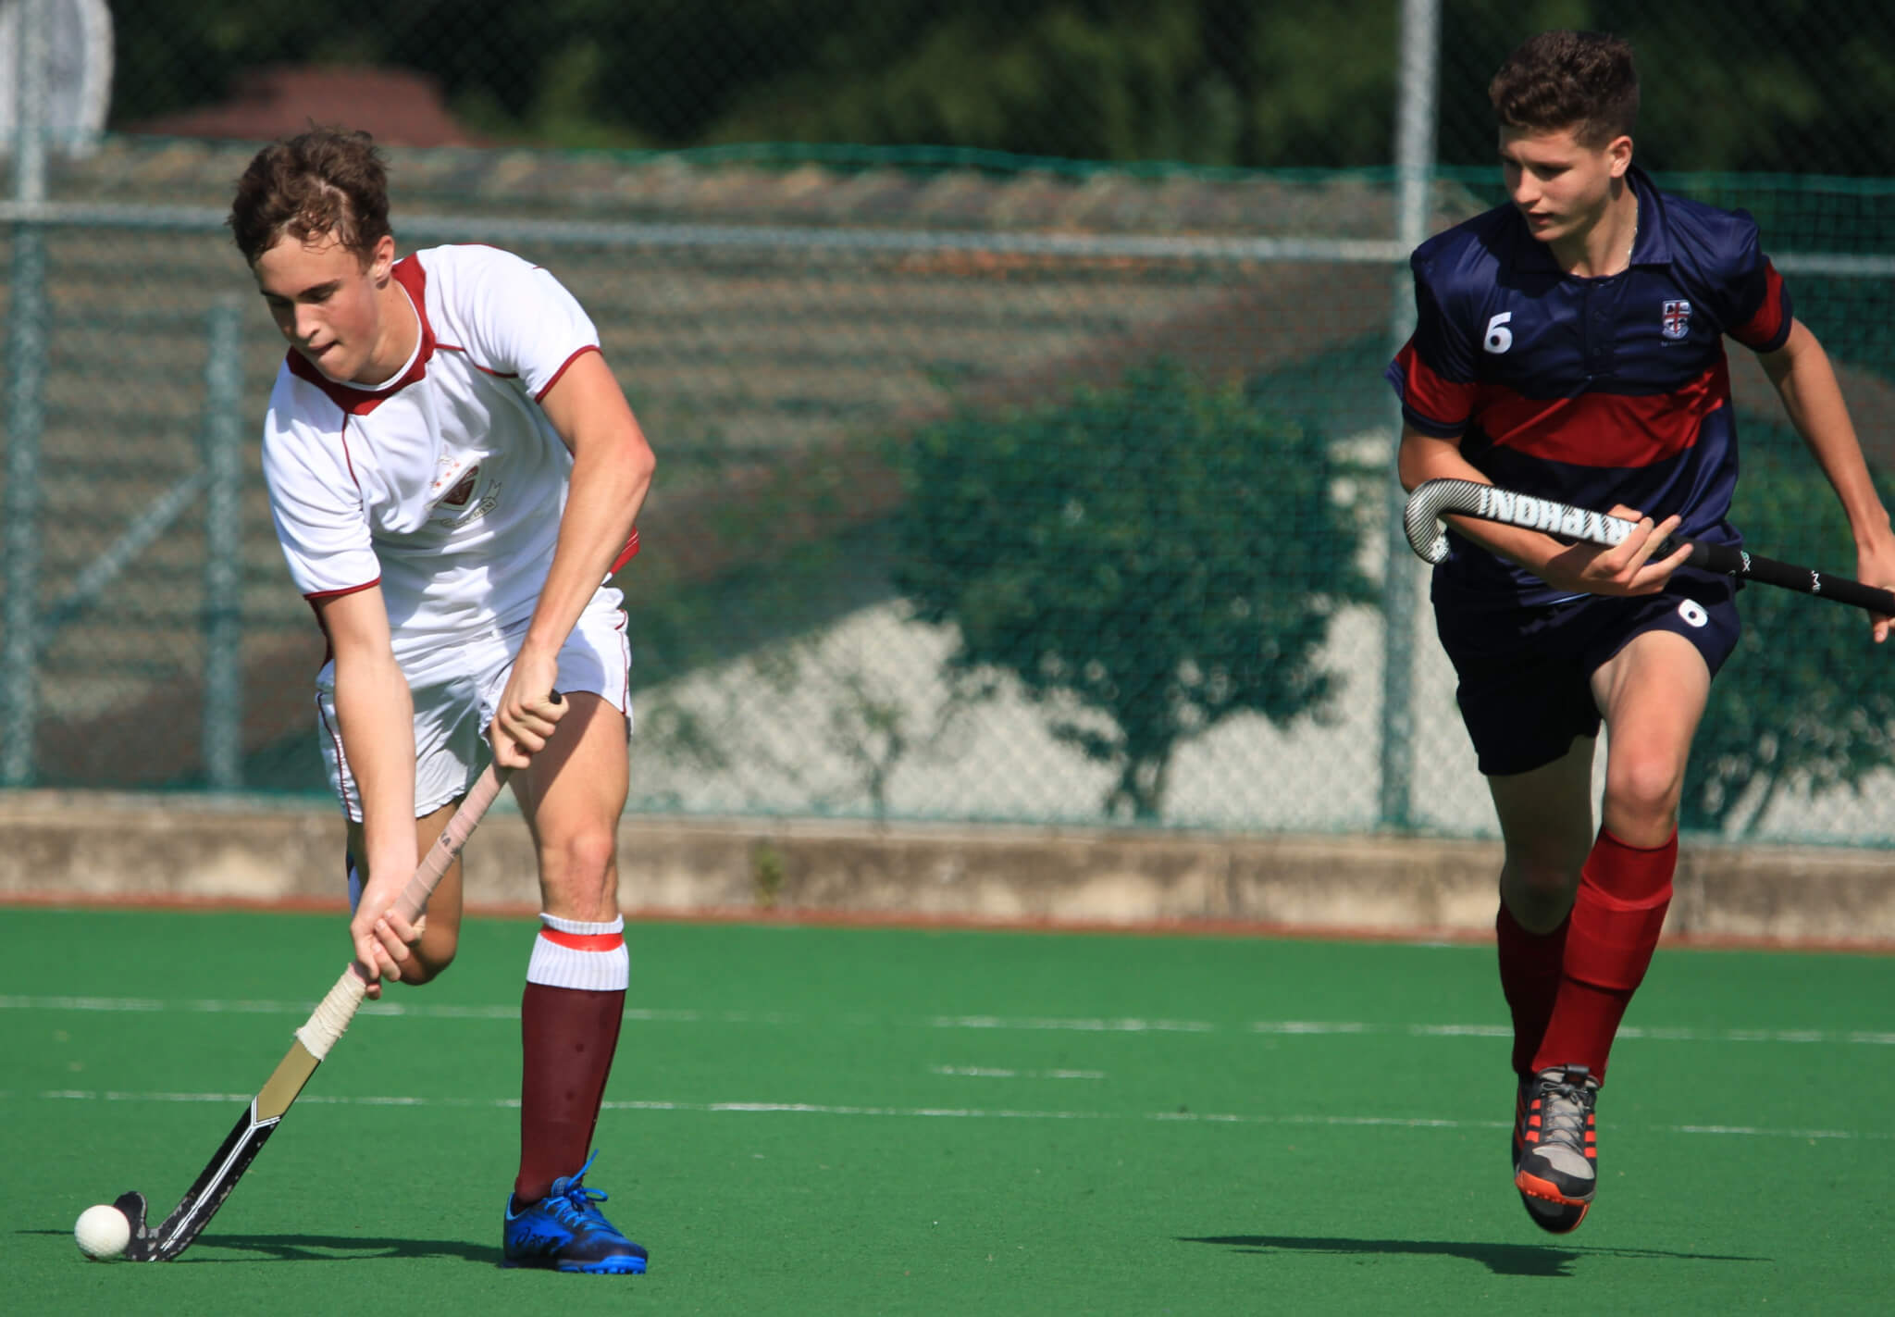
Scenario:
Die TWEE spanne wat teen mekaar speel in die 1ste hokkieseunswedstryd was jare lank berugte mededingers. Kom ons noem hulle die Blou Hoërskool en Rooi Hoërskool. Voordat die wedstryd begin het, het die spanne reeds mekaar reeds kommentaar van die kantlyn af toegesnou. Die skeidsregter was 'n oudleerling van die Rooi Hoërskool. Hy het die afgelope ses maande as skeidsregter gelisensieer. Die wedstryd het met beperkte oortredings begin, maar teen die einde van die eerste helfte het die skeidsregter twee spelers van die Blou Hoërskool afgestuur. Dit het gelyk asof hy hoogs subjektief was. In die tweede helfte het een van die spelers van die Blou Hoërskool gefrustreerd geraak met die skeidsregter se gebrek aan regverdige beslissings en 'n ander speler van die Rooi Hoërskool beseer. Die wedstryd is deur die afrigters gediskwalifiseer toe die Blou Hoërskool die span van die veld af getrek het en geweier het om hul spelers die wedstryd te laat voltooi.
Notes:
Skyfie 6: Kyk na die situasie wat by 'n interskole wedstryd plaasgevind het van onbillike sportpraktyk. Bespreek in julle groepe hoe hierdie probleme in die toekoms voorkom kan word.
Scenario:
Die TWEE spanne wat teen mekaar speel in die 1ste hokkieseunswedstryd was jare lank berugte mededingers. Kom ons noem hulle die Blou Hoërskool en Rooi Hoërskool. Voordat die wedstryd begin het, het die spanne reeds mekaar reeds kommentaar van die kantlyn af toegesnou. Die skeidsregter was 'n oudleerling van die Rooi Hoërskool. Hy het die afgelope ses maande as skeidsregter gelisensieer. Die wedstryd het met beperkte oortredings begin, maar teen die einde van die eerste helfte het die skeidsregter twee spelers van die Blou Hoërskool afgestuur. Dit het gelyk asof hy hoogs subjektief was. In die tweede helfte het een van die spelers van die Blou Hoërskool gefrustreerd geraak met die skeidsregter se gebrek aan regverdige beslissings en 'n ander speler van die Rooi Hoërskool beseer. Die wedstryd is deur die afrigters gediskwalifiseer toe die Blou Hoërskool die span van die veld af getrek het en geweier het om hul spelers die wedstryd te laat voltooi.
Laat leerders 3 min toe om te bespreek en dan terug te voer.

Slide 7


Deur te weet dat die media beïnvloed word deur wanpraktyke en vooroordeel, moet jy ’n persoon word wat ’n situasie krities kan analiseer.
Kom ons neem 'n oomblik om te definieer hoe jy 'n kritiese ontleder van sportdekking in die media kan word:
Dit beteken dat jy navorsing moet doen en seker maak dat jy bewyse het om jou argument te ondersteun.
Jy kan hierdie bewyse vind deur verskillende sportnuusafsetpunte of artikels te kruisverwys.
Vra jouself af:
Wat het ek in die media oor sportdekking gevind?
Hoe ondersteun dit my standpunt?
Het ek bewyse van vooroordeel in sport gevind?
Sodra jy al hierdie navorsing gedoen het, bied 'n kritiese argument met jou bewyse aan. As iemand anders jou beskouing teëstaan, moet jy tyd neem om na hulle te luister en noukeurig te evalueer wat hulle gesê het. Bly kalm, moenie argumenteer nie! Probeer om hul reaksie met bewyse teen te werk.
Notes:
Slide 7: 5min
Skyfie 7: Herinner leerders daaraan dat hulle individue moet wees wat moet bevraagteken wat hulle in die media sien. Dit beteken om analitiese en kritiese denkers te word.
In Aktiwiteit 3 van Les 3 - Werkkaart moet leerders die SES belangrikste stappe lys wat vir hulle uitstaan van Skyfie 7.
Kom ons neem 'n oomblik om te definieer hoe jy 'n kritiese ontleder van sportdekking in die media kan word:
Dit beteken dat jy navorsing moet doen en seker maak dat jy bewyse het om jou argument te ondersteun.
Jy kan hierdie bewyse vind deur verskillende sportnuusafsetpunte of artikels te kruisverwys.
Vra jouself af:
Wat het ek in die media oor sportdekking gevind?
Hoe ondersteun dit my standpunt?
Het ek bewyse van vooroordeel in sport gevind?
Sodra jy al hierdie navorsing gedoen het, bied 'n kritiese argument met jou bewyse aan. As iemand anders jou beskouing teëstaan, moet jy tyd neem om na hulle te luister en noukeurig te evalueer wat hulle gesê het. Bly kalm, moenie argumenteer nie! Probeer om hul reaksie met bewyse teen te werk.

Slide 8
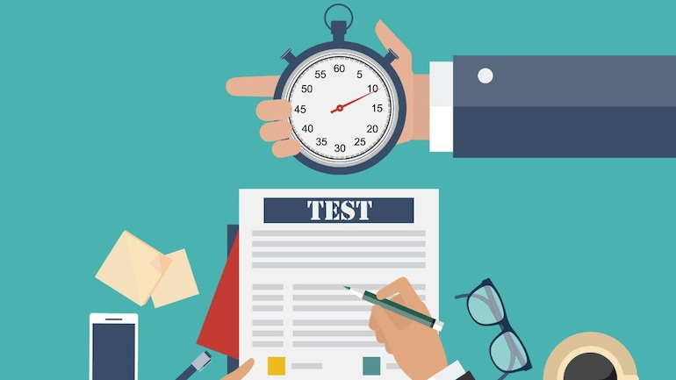
Be a CRITICAL THINKER and EVALUATE!
TEST
TIPS!
Notes:
Skyfie 8: 10min
Skyfie 8: In jou Les 3 - Werkkaart, sal jy nou tyd hê om Aktiwiteit 4 te voltooi. Skryf jou beste antwoord in jou werkboek neer. Jy sal 10 min hê om hierdie vraag te beantwoord. Hierdie vraag sal jou 'n voorsmakie gee van die soort vrae wat jy aan die einde van hierdie jaar oor hierdie onderwerp in jou toets kan verwag.
Onderwyser deel die Les 3 - Werkkaart MEMO met leerders aan die einde van die les. Kom ons begin.

Slide 9
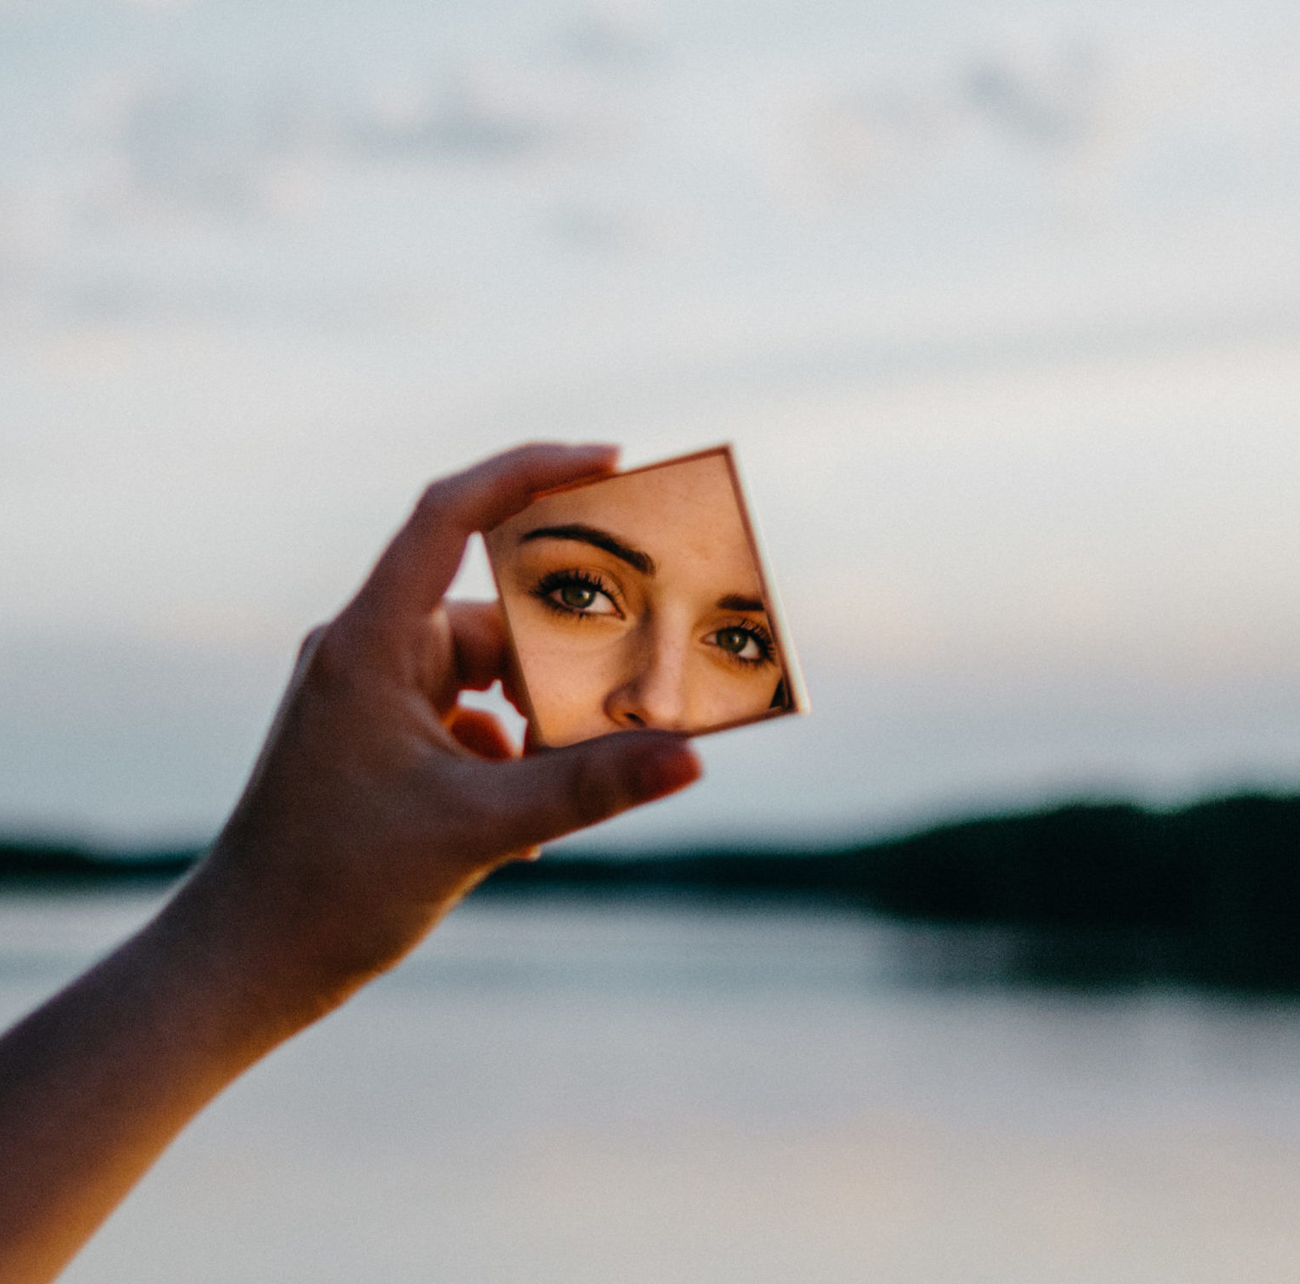
Besinning
• Skryf 'n kort paragraaf oor wat jy vandag oor onbillike gebruike in sport geleer het.
• Hoe het die media jou persepsies oor geslagsvooroordeel in sport beïnvloed?
Notes:
Skyfie 9: 3min
Skyfie 9: Laat tyd toe vir leerders om 'n oomblik te neem om na te dink oor wat hulle vandag in die klas oor hulself geleer het.
• Skryf 'n kort paragraaf oor wat jy vandag oor onbillike gebruike in sport geleer het.
• Hoe het die media jou persepsies oor geslagsvooroordeel in sport beïnvloed?
Daar is geen memo antwoorde op hierdie vrae nie. Maak seker dat die klas in hierdie tyd stil is. U kan selfs 'n instrumentele liedjie speel om 'n stilte en refleksie aan te moedig.

